Slide 1
Proyectos forestales en El mercado voluntario de Carbono ¿Qué hemos aprendido??
Luis Salgado
Ecotierra Inc.
Bogotá, Septiembre 2014

Slide 2
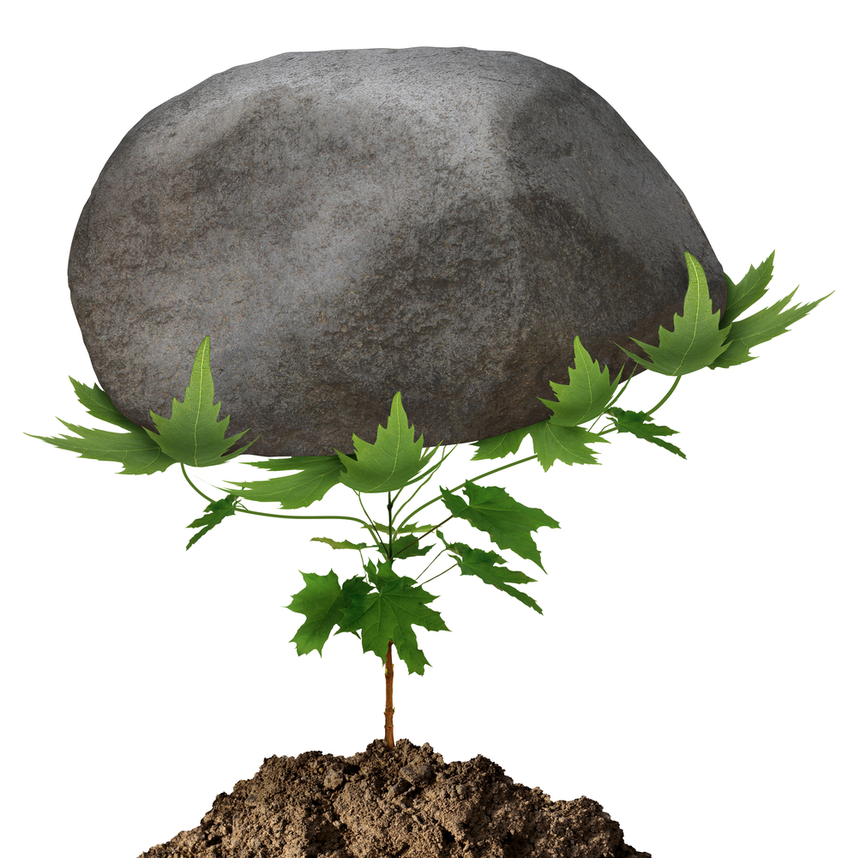
EN EL AÑO 2006…
Notes:
Quiero comenzar recordando que pasaba hace 8 años y tome algunas notas de una presentación que hice en el 2006 en la latin carbón de Santiago, en ese momento
Se abrían nuevos mercados y nuevas posibilidades con la inclusión de actividades IFM y REDD+ en el Mercado voluntario.
Se presentaban alternativa a los créditos temporales propuestos por el MDL para resolver la no-permanencia con la creación de buffers ligados al riesgo del proyecto.
Se consolidaban nuevos estándares como el VCS, aceptado metodologías MDL, el CCB aportaba elementos para la evaluación de cobeneficios, etc.
El Mercado Voluntario era bastante flexible, sin embargo esto era a su vez su fortaleza y su debilidad.
En ese momento, los proyectos forestales representaban alrededor del 36% del total transado, con una enorme variabilidad de precios entre 0,5 y 45 US$.
Valor Total del Mercado 91 Millones US$, con una gran participación del CCX que ahora no existe.
Inversionistas privados y fondos comenzaban a invertir en sus primeros proyectos forestales (Se veía el riesgo de la crisis financiera global).

Slide 3
AHORA…
Notes:
Tenemos un Mercado Voluntario con un grupo de estándares sólidos, que reacciona rápido a la necesidad del mercado (por ejemplo la posibilidad de proyectos agrupados y el REDD+ jurisdiccional) y con metodologías y herramientas que aseguran la integridad ambiental de los proyectos.
Los compradores de créditos tienen una buena comprensión de lo que es un proyecto sólido, buscan cobeneficios, buscan asociarse a un proyecto
y la inversión privada tiene una idea clara de como utilizar el componente carbono en proyectos productivos viables para alcanzar la sostenibilidad , buscan un retorno a su inversión sea en carbono, café, cacao, platano, etc…
El volumen de transacción crece hasta 76 MTCO2 con un valor de 379 millones US$.
Precios para Proyecto Forestales se concentran entre 4 y 7,5 US$, precios muy diferenciados dependiendo de las características del proyecto y el acuerdo.

Slide 4
EL CONOCIMIENTO EVOLUCIONA
Notes:
Una Tonelada no es igual a otra tonelada – Una buena parte de los compradores en el mercado voluntario están dispuestos a pagar más por lo que están buscando, cobeneficios, plazos, riesgos de imagen, retorno de inversión.
El financiamiento sigue siendo la principal barrera, esto es más evidente en proyectos forestales y agroforestales que durante sus primeros años de actividad producen poco o muchas veces nada.
Se debe buscar arreglos para asegurar pago contra reducciones futuras ligado resultados intermedios.

Slide 5
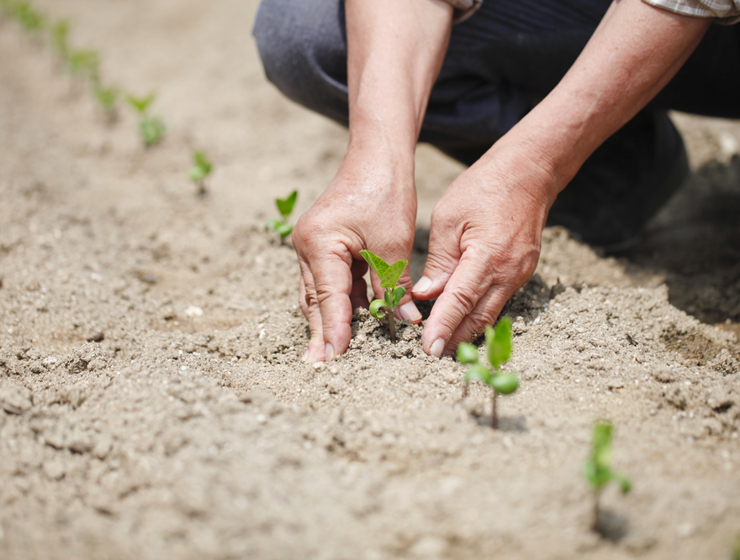
PROYECTOS FORESTALES Y AGROFORESTALES
Notes:
La naturaleza de los proyectos forestales y agroforestales - requiere de una inversión inicial importante para su implementación.

Slide 6
CLIMATE FIRST
DEVELOPMENT FIRST
Notes:
El enfoque del sector privado para la participación cambia de “climate first” a “development first”, no hacemos proyectos solo para reducir emisiones o con el objetivo principal de maximizar la reducción de emisiones.
El financiamiento de proyectos forestales y agroforestales productivos es cada vez más viable.

Slide 7
ELEMENTOS CLAVE
Notes:
Dispuestos a financiar proyectos que
Logren un cambio positivo sostenible en el modelo de uso productivo del suelo;
Genere beneficios financieros y de calidad de vida de manera inclusiva;
Contribuyan a mantener o mejorar las funciones ecosistémicas del bosque.
Construyan resiliencia frente al cambio climático
Capturen o reduzcan emisiones de GEI.
Agroforestería tiene un mayor potencial que las plantaciones forestales puras.

Slide 8
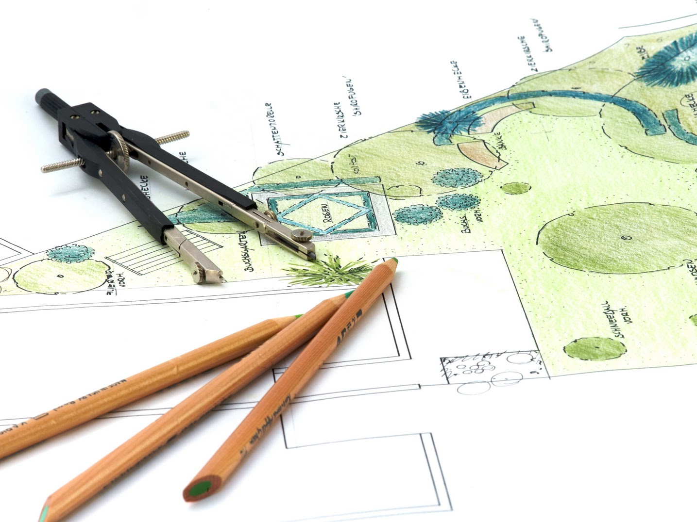
AL DISEÑAR UN PROYECTO…
Notes:
Al diseñar un proyecto …
Los desarrolladores deben diseñar sus proyectos teniendo en cuenta el objetivo productivo y de desarrollo, el mercado de los bienes generados por el proyecto y el mercado de capital para financiar el proyecto deben ser los principales objetivos, el mercado de carbono da solidez en el monitoreo de la performance del proyecto y sobre los cobeneficios ambientales y sociales de manera transparente y verificable – este es el plus. Utilizar el carbono como un colateral de financiamiento e indicador de rendimiento y sostenibildad, no como el elemento central.
Organización y conocimiento de la actividad productiva, sin quedarse solo en la cosecha, por eso asegurar una cadena de valor del producto y tener un record de producción es muy importante para dar solidez al proyecto.
Tener un sistema de monitoreo muy solido que asegure transparencia y seguimiento permanente, que pueda adaptarse a las necesidades y requerimientos del cliente, financiador, desarrollador o cualquier otro participante de manera costo eficiente.
Dejar abierta la posibilidad de incrementar el área a medida que el proyecto va ganando en éxito.
El diseño tiene que considerar que los participantes en la gran mayoría de los casos tienen una economía frágil y deben tener acceso a un retorno anual asegurado y estable en el tiempo.

Slide 9
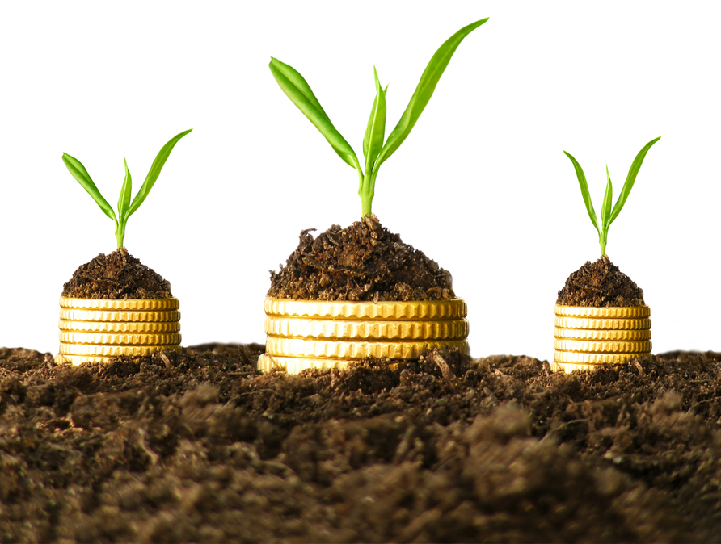
MAXIMIZANDO LOS BENEFICIOS
Notes:
Proyectos de tamaño pequeño/mediano – entre 20,000 y 200,000 TCO2 – son más atractivos para ciertos compradores.
Un comprador que se identifique con el proyecto y requiera mucho más allá que créditos.
Compradores buscan exclusividad par identificarse con un proyecto.
Imagen tiene mas valor que los créditos pero los créditos permiten dar un valor mas concreto a la transacción.
créditos permiten dar estructura a la transacción.

Slide 10
.CO

